Slide 1
BÁO CÁO
BÀI TẬP LỚN: PYTHON
Đề tài: Xây dựng game Hangman với giao diện tkinter, người chơi đoán chữ cái để tìm từ được lưu trong file words.txt.
Giáo viên hướng dẫn: Ths. Nguyễn Văn Huy
Sinh viên thực hiện: Ngụy Đình Tuấn Hà
Lớp: K58.KTP Ngành: Kỹ thuật máy tính

Slide 2
Nội dung báo cáo
01
02
03
Giới thiệu về đề tài
Giới thiệu hệ thống & quá trình thực hiện
Kết luận

Slide 3
Giới thiệu về đề tài
01

Slide 4
Tổng quan đề tài
Game Hangman là một trò chơi trí tuệ giúp người chơi rèn luyện tư duy logic thông qua việc đoán từng chữ cái để tìm ra một từ khóa bí mật trong số lần đoán giới hạn.
Việc xây dựng game Hangman bằng thư viện Tkinter trong Python minh họa rõ nét cho khả năng kết hợp giữa lập trình hướng đối tượng, xử lý tệp tin, và thiết kế giao diện người dùng (GUI).
Trò chơi vừa mang tính học thuật vừa thực tiễn, giúp người học phát triển kỹ năng tư duy thuật toán, xử lý sự kiện, thiết kế giao diện và xây dựng ứng dụng tương tác hoàn chỉnh bằng Python.

Slide 5
Mục tiêu nghiên cứu
- Mục tiêu của đề tài là xây dựng một trò chơi Hangman (game đoán chữ cái) sử dụng giao diện đồ họa (GUI) bằng thư viện Tkinter trong Python. Người chơi sẽ đoán từng chữ cái để tìm ra từ bí mật được chọn ngẫu nhiên từ tệp văn bản words.txt. Trò chơi hỗ trợ hiển thị trực quan tình trạng đoán từ, số lần đoán sai và hình minh họa treo cổ cơ bản.
Những công việc đã thực hiện:
Báo cáo tìm hiểu về game Hangman
Chạy thử trò chơi

Slide 6
02
Giới thiệu hệ thống & quá trình thực hiện

Slide 7
Giới thiệu hệ thống
Hệ thống xây dựng:
sử dụng giao diện người dùng với thư viên Tkinter
Từ vựng và câu hỏi gọi ý được lấy từ 2 file: words.txt và cauhoi.txt
Các thành phần đã làm
Class HangmanGame: xử lý logic trò chơi, trạng thái đoán chữ, kiểm tra thắng/thua
Giao diện GUI: gồm Label, Entry, Button, Canvas để hiển thị trạng thái
Vẽ hình treo cổ bằng Canvas (6 bước tương ứng với 6 lần sai)
Messagebox hiển thị kểt quả thắng/thua
Nút “Chơi lại” để khởi động lại một từ và một gợi ý mới ngẫu nhiên

Slide 8
Quá trình thực hiện
Cách hoạt động
Đọc 2 file: words.txt và cauhoi.txt
Hiển thị câu hỏi gọi ý => người chơi đoán từng chữ
Cập nhật trạng thái: Đúng => hiển thị chữ
Sai => vẽ thêm hình
Xử lý thắng/thua => chơi lại => load câu hỏi và từ mới

Slide 9
03
Kết luận

Slide 10
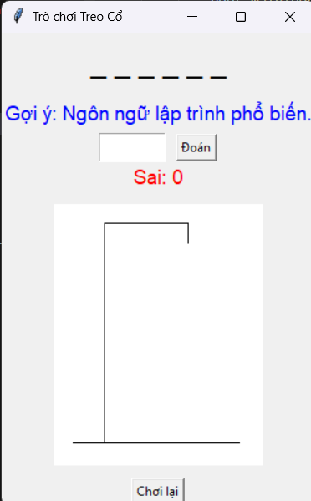
Kết quả chạy thực nghiệm
Giao diện trò chơi:

Slide 11
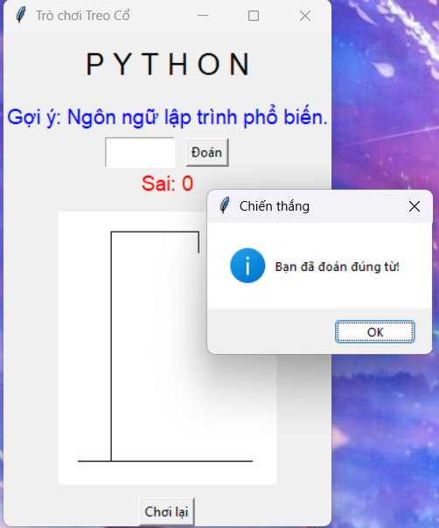
Kết quả chạy thực nghiệm
Chạy thử nghiệm:
Trường hợp 1: đoán đúng từ và không sai từ nào

Slide 12
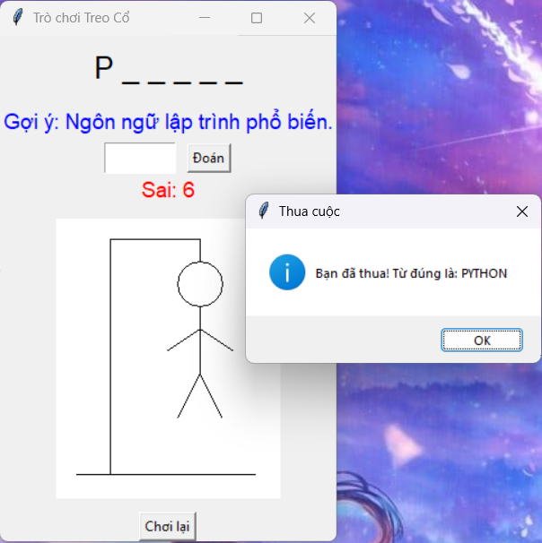
Kết quả chạy thực nghiệm
Chạy thử nghiệm:
Trường hợp 2: đoán sai từ

Slide 13
Thank you!

